Slide 1
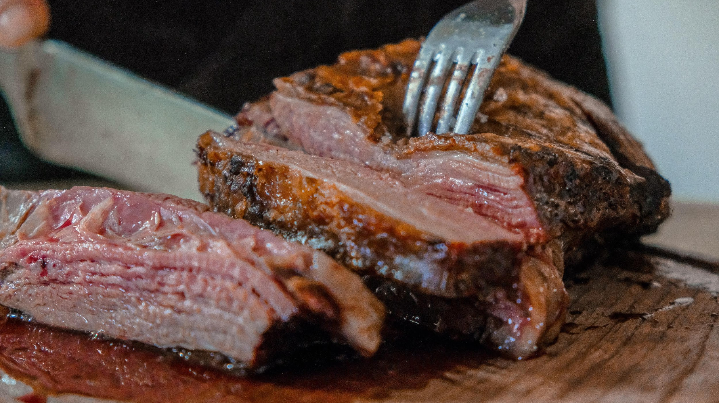
Le proteine

Slide 2
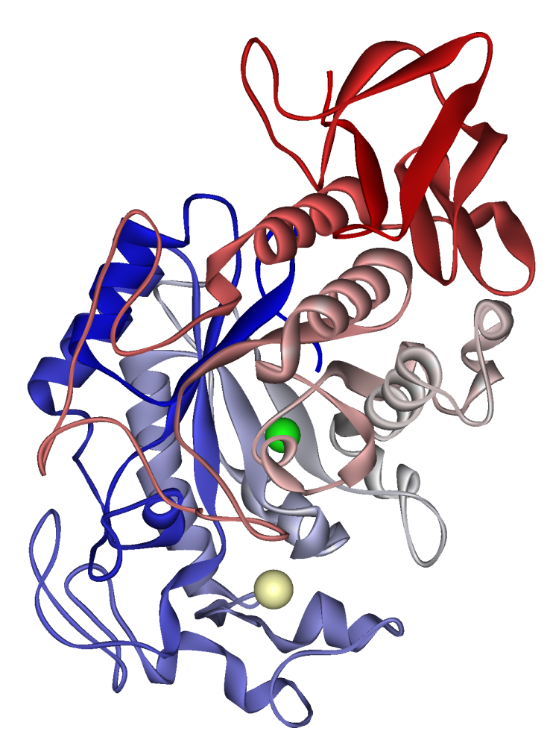
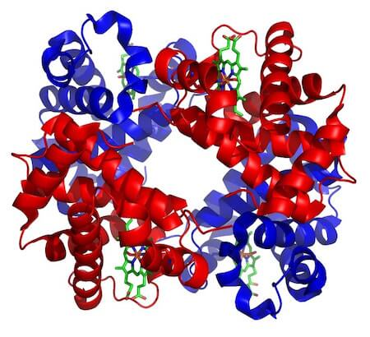
Le proteine
Le proteine sono dei polimeri formati da amminoacidi; rappresentano gli elementi strutturali e funzionali nei sistemi viventi; esse ci costituiscono, ma allo stesso tempo agiscono dentro di noi:
amilasi
gli enzimi sono proteine;
l’emoglobina è una proteina;
gli anticorpi sono proteine;
actina e miosina sono proteine.
emoglobina
Notes:
l'amilasi è l'enzima che "digerisce" l'amido
actina e miosina sono le proteine che consentono ai muscoli di contrarsi

Slide 3
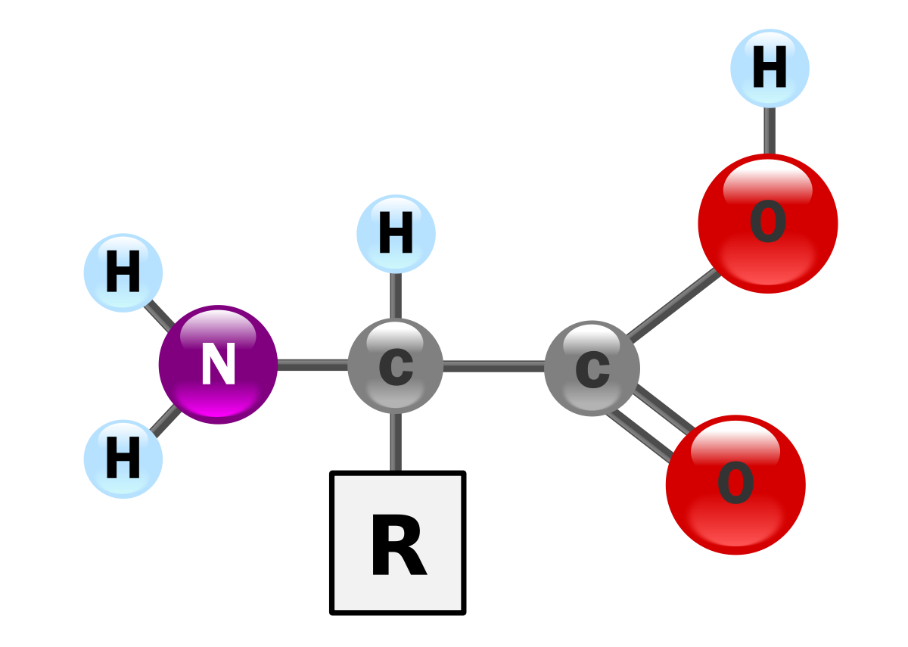
Gli amminoacidi
Gli amminoacidi sono i monomeri che costituiscono le proteine; in natura sono più di trecento, ma solo venti sono utilizzati nei mammiferi.

Slide 4
Gli amminoacidi
Ogni amminoacido, eccetto la prolina, possiede un carbonio centrale (chiamato carbonio alpha) attaccato ad un idrogeno, un gruppo carbossilico, un gruppo amminico e una catena laterale R.

Slide 5
Gli amminoacidi
Il carbonio centrale è un centro chiralico, tranne che per la glicina, nonché asimettrico.
La chiralità da luogo a stereoisomeri, ovvero alla presenza di una forma L e D di ogni amminoacido; in natura esistono solo L-amminoacidi

Slide 6
Gli amminoacidi
Gli amminoacidi nella stessa struttura hanno un gruppo acido e uno basico. Quando sono in soluzione, dal gruppo carbossilico si stacca un idrogeno, e il gruppo amminico lega l’idrogeno che si stacca dal carbossile.

Slide 7
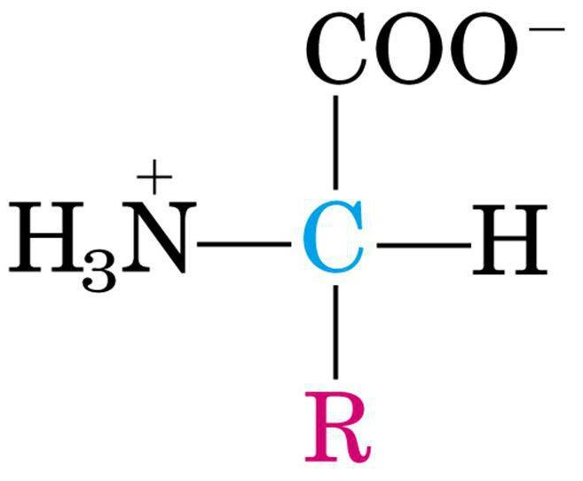
Gli amminoacidi
La molecola quindi presenta un gruppo negativo (carbossilico) e uno positivo (amminico); questo ione dipolare si chiama zwitterione.
Le sostanze che hanno questa doppia natura si definiscono anfòtere o anfoliti. Anche l’acqua lo è.

Slide 8
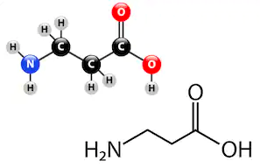
Gli amminoacidi
Ciò che contraddistingue ogni amminoacido è la catena laterale, che gli conferisce proprietà diverse.
gli amminoacidi con catene laterali polari (idrofile) generalmente sono esposti sulla superficie delle proteine
gli amminoacidi idrofobici si trovano in genere all’interno delle proteine, protetti dal contatto con l’acqua
alanina

Slide 9
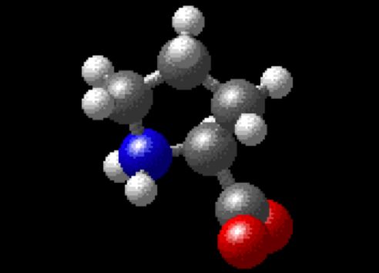
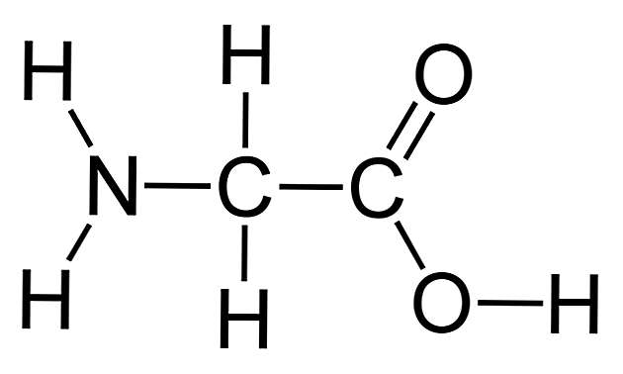
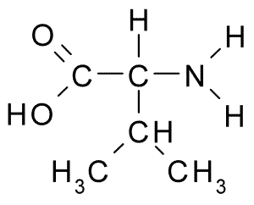
Gli amminoacidi: catene -R alifatiche
Tra questi troviamo
la glicina (-H)
l’alanina (-CH₃)
la valina (isopropile)
la prolina
prolina
glicina
Sono amminoacidi non polari
valina
Notes:
La prolina presenta una catena laterale che si chiude sul gruppo amminico, formando un gruppo imminico

Slide 10
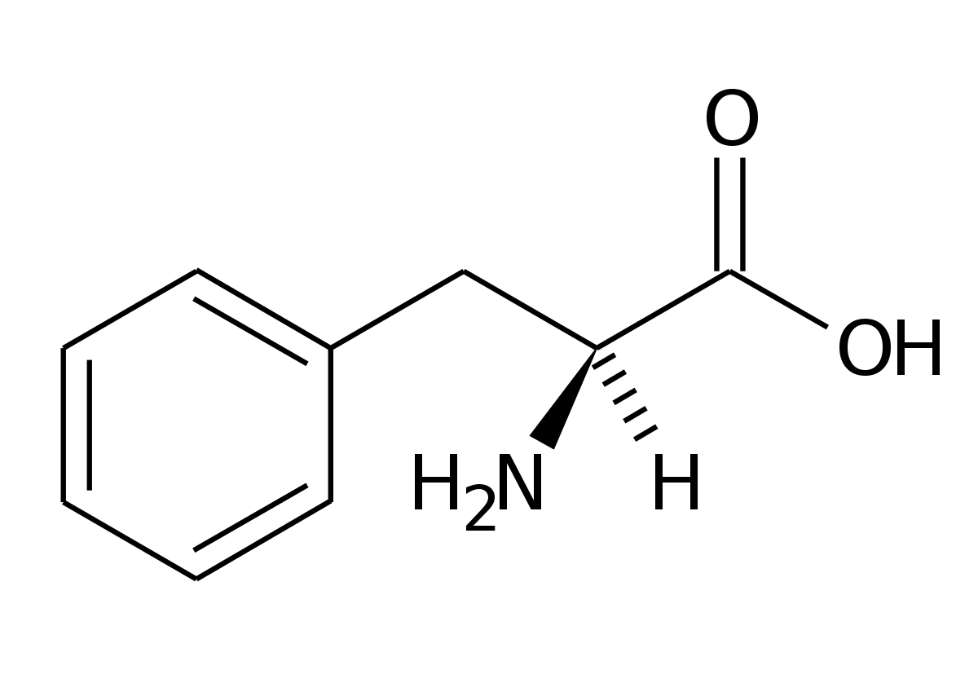
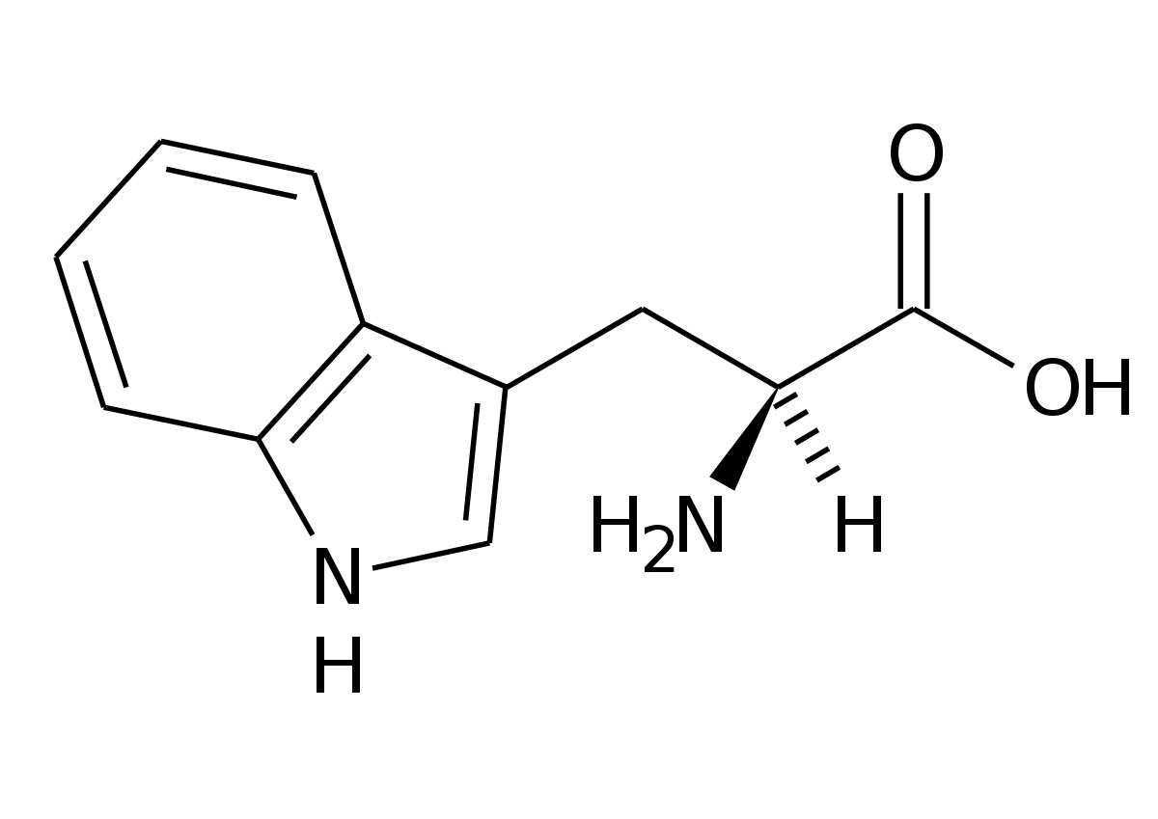
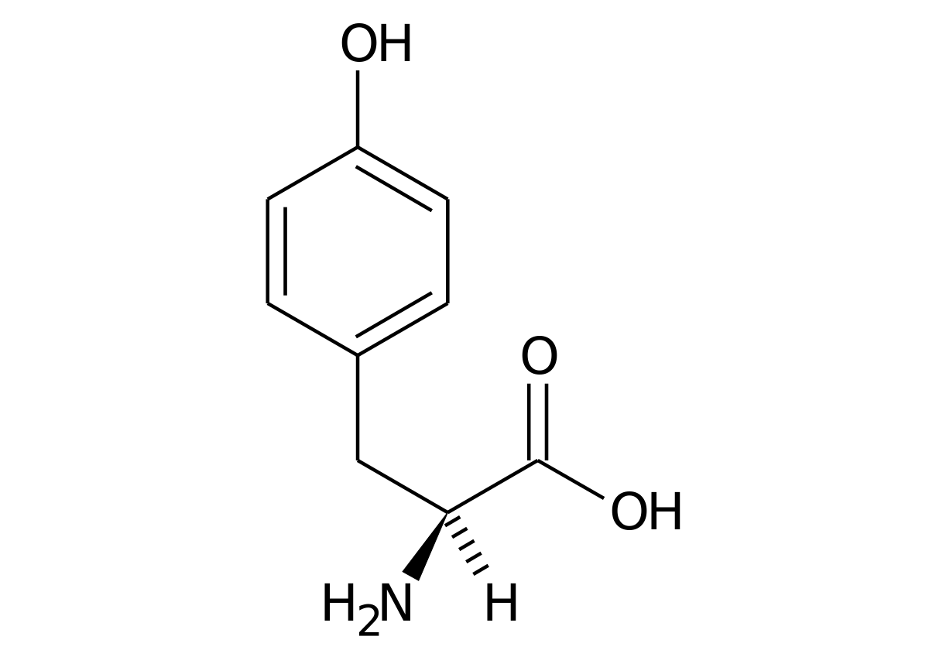
Gli amminoacidi: catene -R aromatiche
Sono amminoacidi non polari. Presentano gruppi idrofili, perciò possono legarsi all'acqua attraverso ponti a idrogeno rendendo così l'amminoacido polare
Tra questi troviamo
la fenilalanina
la tirosina
il triptofano
fenilalanina
triptofano
tirosina
Notes:
La tirosina presenta un gruppo idrossido
Il triptofano presenta il gruppo amminico

Slide 11
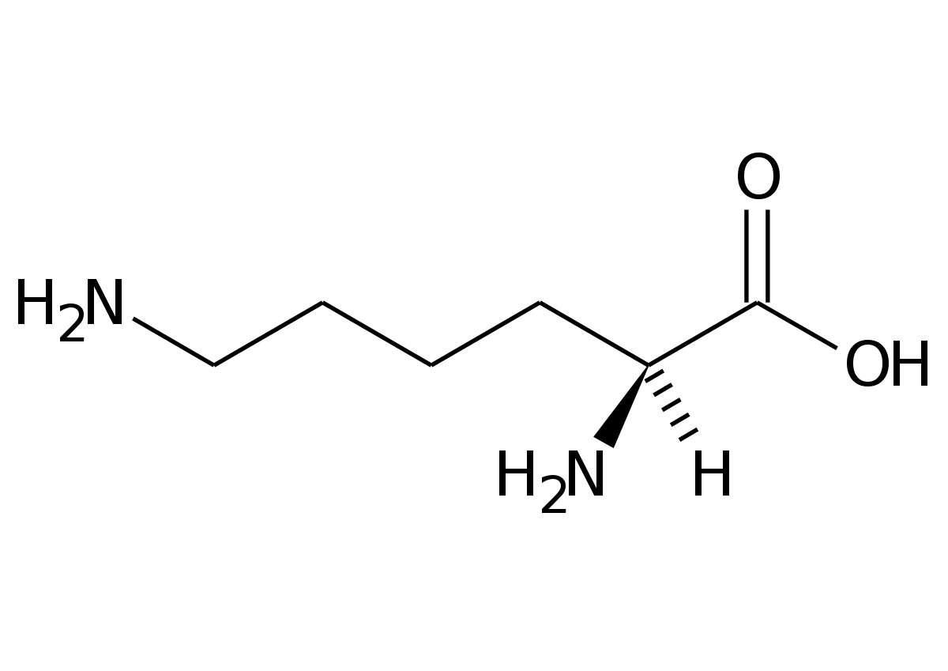
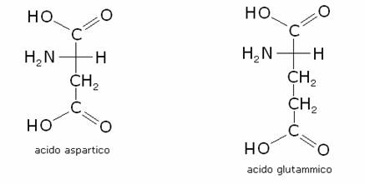
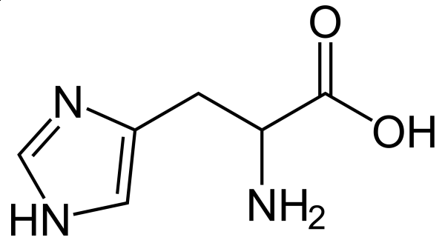
Gli amminoacidi: catene -R acide e basiche
Quelli acidi sono principalemente l’acido aspartico e l’acido glutammico, che si ottengono da asparagina e glutammina.
Quelli basici, invece, sono accettori di protoni, e sono lisina, arginina, e istidina
acido aspartico
acido glutammico
lisina
istidina
Notes:
L’istidina è debolmente basica (pKa = 6,0) ed a pH fisiologico l’amminoacido libero è in gran parte non ionizzato; quando si trova incorporata in una proteina può recare una carica positiva o essere neutra (proprietà molto importante!)

Slide 12
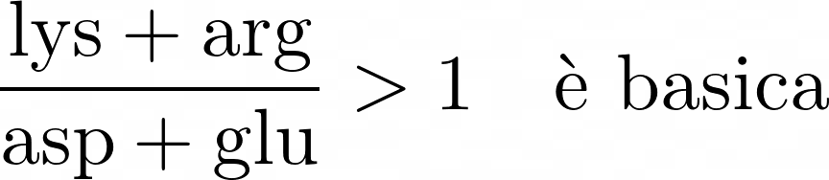
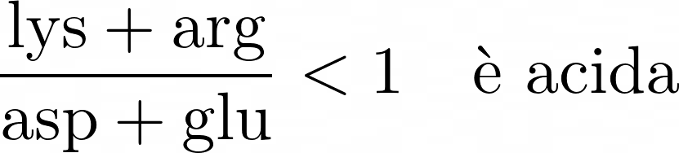
Gli amminoacidi: catene -R acide e basiche
In base alla quantità di amminoacidi acidi e basici presenti al suo interno, una proteina si dirà, per l’appunto, acida o basica, secondo questa regola:
Notes:
Classificazione biochimica degli amminoacidi
* Essenziali: quegli AA che una determinata specie non è in grado di sintetizzare (o li
sintetizza in quantità non sufficienti);
devono essere introdotti con la dieta
* Non essenziali: quegli AA che una determinata specie è in grado di sintetizzare.
Classificazione degli amminoacidi secondo il metabolismo
* Glucogenici: tutti gli AA dal cui catabolismo otteniamo acido piruvico o un intermedio del ciclo di Krebs e che quindi possono essere utilizzati per riformare glucosio
* Chetogenici: gli AA dal cui catabolismo otteniamo acetilCoA o acetoacetilCoA, che quindi non possono essere utilizzati per riformare glucosio leucina e lisina
* Sia chetogenici che glucogenici: dal loro catabolismo otteniamo acido piruvico o un intermedio del ciclo di Krebs, oltre che acetil CoA o acetoacetilCoA
Le proteine vengono catabolizzate solo nel caso in cui vi sia la mancanza di grassi e zuccheri, al fine di fornire energia.

Slide 13
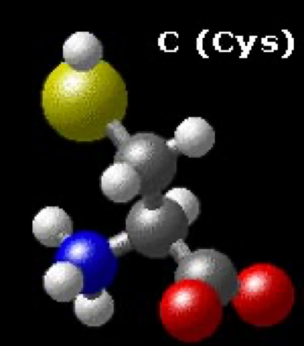
Gli amminoacidi: la cisteina
La cisteina è un amminoacido solforato: questo significa che, in una proteina contenente grandi quantità di questo amminoacido, quando due residui di zolfo entrano a contatto tra di loro, si crea un ponte disolfuro.
Questo meccanismo interviene nei nostri capelli; essendo fatti di cheratina, geneticamente può capitare che questa proteina sia più o meno ricca di cisteina; con più cisteina si formano più ponti disolfuro, che danno ai capelli la forma riccia.
cisteina
Notes:
Classificazione biochimica degli amminoacidi
* Essenziali: quegli AA che una determinata specie non è in grado di sintetizzare (o li
sintetizza in quantità non sufficienti);
devono essere introdotti con la dieta
* Non essenziali: quegli AA che una determinata specie è in grado di sintetizzare.
Classificazione degli amminoacidi secondo il metabolismo
* Glucogenici: tutti gli AA dal cui catabolismo otteniamo acido piruvico o un intermedio del ciclo di Krebs e che quindi possono essere utilizzati per riformare glucosio
* Chetogenici: gli AA dal cui catabolismo otteniamo acetilCoA o acetoacetilCoA, che quindi non possono essere utilizzati per riformare glucosio leucina e lisina
* Sia chetogenici che glucogenici: dal loro catabolismo otteniamo acido piruvico o un intermedio del ciclo di Krebs, oltre che acetil CoA o acetoacetilCoA
Le proteine vengono catabolizzate solo nel caso in cui vi sia la mancanza di grassi e zuccheri, al fine di fornire energia.

Slide 14
Le proteine
Le proteine sono catalogate in base alla loro struttura: possono essere globulari o fibrose.

Slide 15
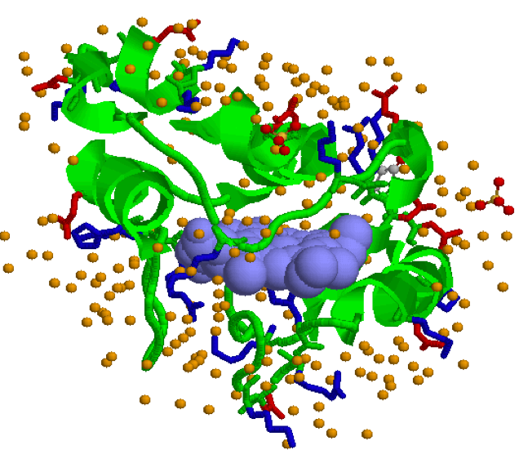
Le proteine globulari
Le catene polipeptidiche sono ripiegate e assumono forma compatta, sferica o globulare. Contengono più tipi di struttura secondaria.
Comprendono:
enzimi
proteine di trasporto
proteine regolatrici
immunoglobuline
Sono solubili in acqua, e le interazioni sono dovute a ponti disolfuro, alla polarità di -R e ai legami a idrogeno

Slide 16
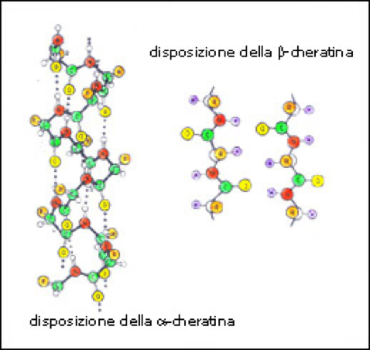
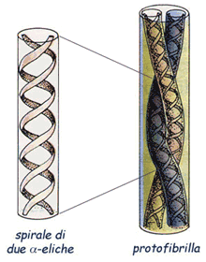
Le proteine fibrose
Sono caratterizzate da catene polipeptidiche disposte in lunghi fasci o foglietti, e presentano un unico tipo di struttura secondaria; sono insolubili in acqua.
Sono adatte a ruoli strutturali, dal momento che i gruppi apolari e i ponti disolfuro tendono a conferire rigidità e insolubilità alle molecole

Slide 17
Le proteine fibrose
Sono di origine animale e sono divise in tre categorie
Cheratine, dalla struttura ad elica che formano i tessuti protettivi
Collageni, dalla struttura ad elica, che formano i tessuti connettivi
Sete, dalla struttura a foglietto beta

Slide 18
Le proteine
Le proteine sono catalogate in base alla loro struttura: possono essere globulari o fibrose.
Oppure sono catalogate in base al numero di catene peptidiche che le compone

Slide 19
Le proteine: ruoli
I ruoli delle proteine sono molteplici:
strutturale, come collagene o cheratina
trasportatrici, come emoglobina, albumina e gli ormoni
catalizzatori, come gli enzimi
anticorpi, come l’immunoglobulina
deposito di materiale, come la ferritina
contrattili: actina e miosina
Notes:
L’albumina trasporta molecole insolubili nel sangue
Gli ormoni sono proteine trasportatrici di informazioni

Slide 20
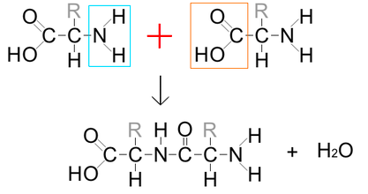
Le proteine: legame peptidico
Gli amminoacidi che formano le proteine sono legati tra di loro da legami peptidici: un gruppo -OH del gruppo carbossilico del primo amminoacido e un atomo di idrogeno del gruppo amminico del secondo amminoacido si condensano, legando i due amminoacidi.
Notes:
Questo legame è un legame forte, che genera una struttura (il dipeptide) planare: la molecola non può avvenire; O e H si mettono in conformazione trans, con parziale dipolo elettirco;
In base al numero di peptidi, si distinguono in oligopeptidi e polipeptidi

Slide 21
Le proteine
Le proteine si ripiegano su sé stesse, dando luogo a legami a idrogeno tra amminoacidi.
La struttura primaria di una proteina è la sequenza di amminoacidi nell’ordine corretto
Nella struttura secondaria la proteina si avvolge
Nella struttura terziaria si chiude a gomitolo
Nella struttura quaternaria vi è l’unione di più strutture terziarie

Slide 22
Le proteine: struttura secondaria
È il primo ripiegamento della molecola, ed è determinata da legami a idrogeno tra l’ossigeno di un gruppo carbonilico e l’idrogeno del gruppo ammidico di un altro amminoacido.
Si distinguono due forme:
l’α-elica, caratterizzata da legami a idrogeno intercatena ogni 4 amminoacidi
il foglietto-β, caratterizzato da legami a idrogeno tra fogli adiecenti, o tra la singola catena ripiegata; i polipeptidi, in questo caso, possono disporsi in modo parallelo o antiparallelo;
Notes:
La prolina interrompe l’elica

Slide 23
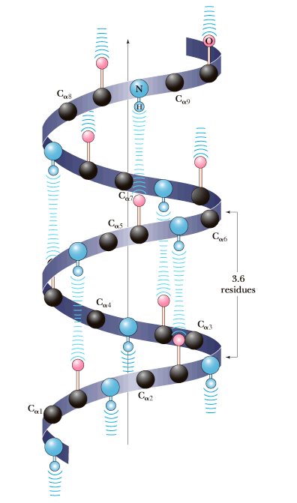
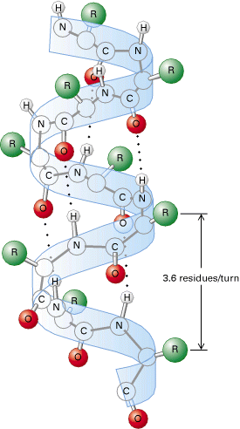
Le proteine: struttura secondaria (α-elica)
Notes:
La prolina interrompe l’elica

Slide 24
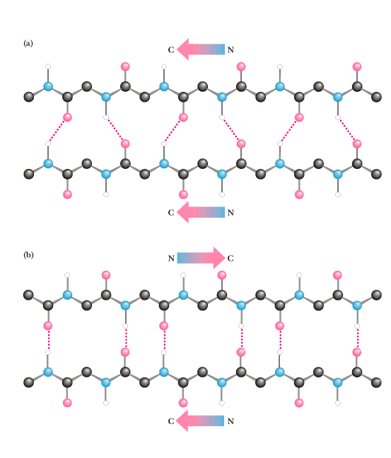
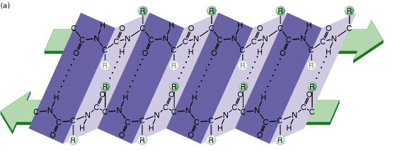
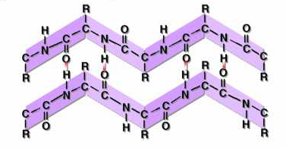
Le proteine: struttura secondaria (foglietto-β)
Notes:
La prolina interrompe l’elica

Slide 25
Le proteine: struttura terziaria
È dettata da ulteriori legami tra peptidi distanti tra loro; può formarsi per mezzo di
ponti disolfuro
interazioni idrofobiche
legami ionici
ponti idrogeno
legami covalenti
Da qui arriva la distinzione tra proteine fibrose e proteine globulari

Slide 26
Le proteine: struttura terziaria
La struttura terziaria di una proteina è soggetta alla denaturazione, ovvero alla rottura di tutte quelle interazioni proprie della struttura stessa, che porta la proteina ad un avvolgimento casuale.
A volte la denaturazione è reversibile, in quanto allontanando l’agente denaturante la proteina riprende la sua conformazione tridimensionale, dettata dalla struttura primaria

